Slide 1
Ganadores concurso Felicitación de Navidad 2017

Slide 2
GANADOR Emilio Emiliov Zozicov 2º AG

Slide 3
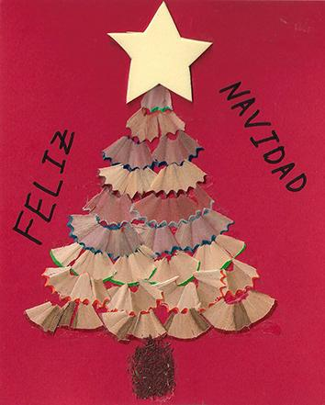
GANADOR Alejandro Roig Segovia 2ºD

Slide 4
Finalistas y Seleccionados Felicitación de Navidad 2017

Slide 5
Virginia Delgado Barrio 1º AG

Slide 6
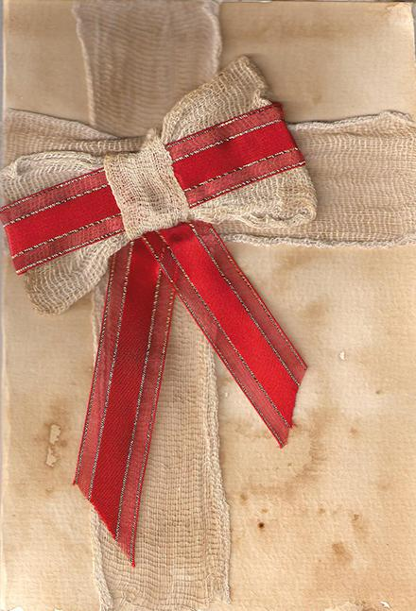
Naiara Cano Díaz 1ºB

Slide 7
Alin Bogdan Maftei 2º AG

Slide 8
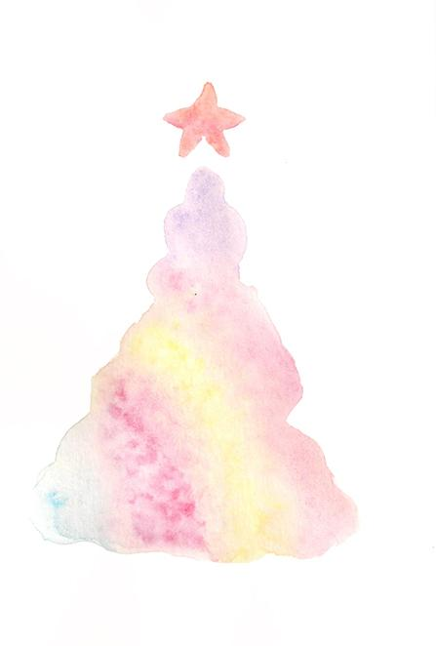
Claudia Palancares 1ºC

Slide 9
Sandra Díaz Diez 1º AG

Slide 10
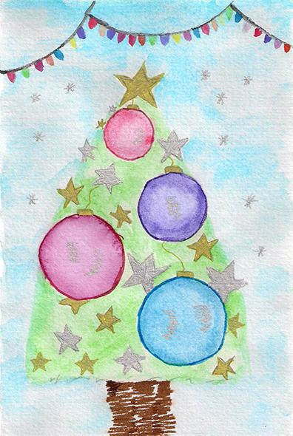
Sofia Becerra 1ºA

Slide 11
Pablo Arroyo Jiménez 2º AG

Slide 12
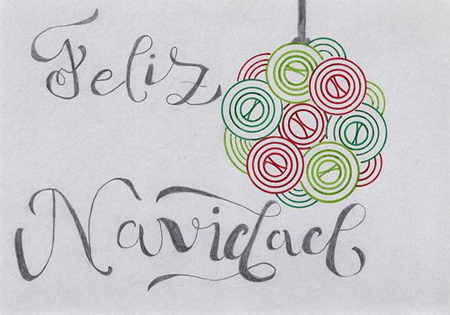
Naiara Veguillas 2ºF

Slide 13
Alin Bogdan Maftei 2º AG

Slide 14
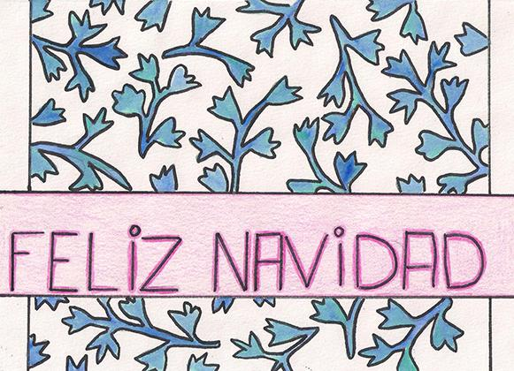
Laura Ruiz 2º

Slide 15
Daniel Egido Martín 2º AG

Slide 16
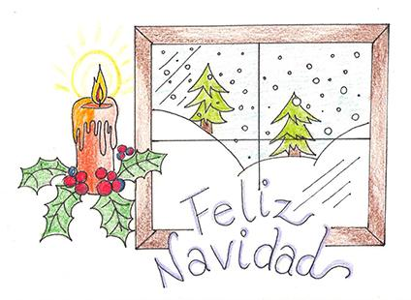
Irene Díaz Gutiérrez 2ºB

Slide 17
Pino Álvaro Delgado 1º AG

Slide 18
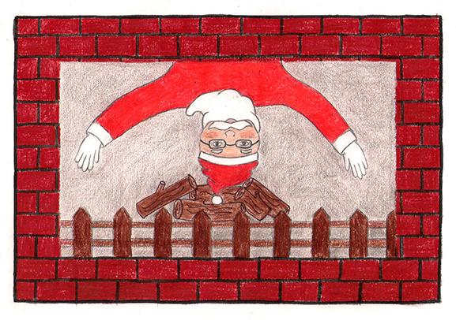
María Abánadez Fernández 2ºF

Slide 19
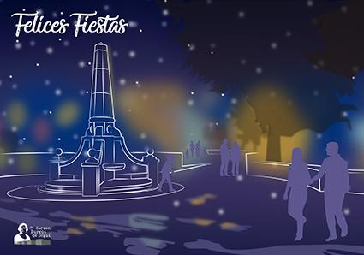
Adrián de la Rosa Ortega 2º AG

Slide 20
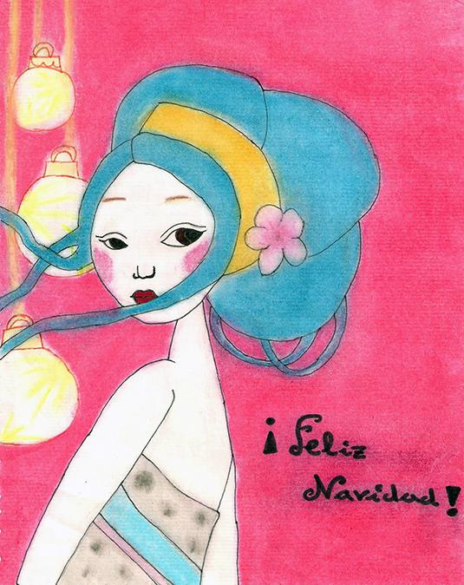
Irene Rodríguez 2ºF

Slide 21
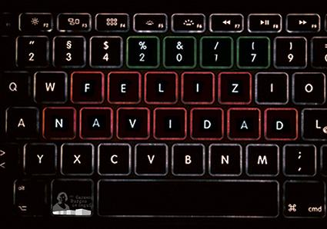
Nazary Melnykovych 1º AG

Slide 22
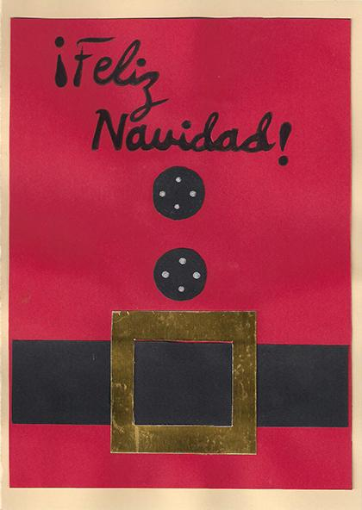
María Ivanova 2ºD

Slide 23
Verónica Mata 1º BÁSICA

Slide 24
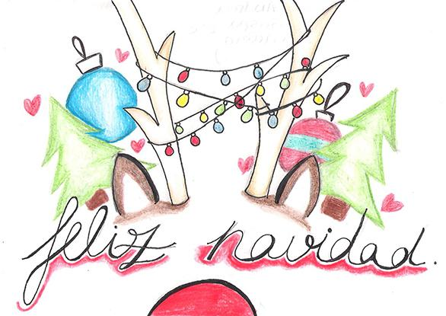
Andrea Gaspar Calero 2ºG

Slide 25
Ángel Vidal Saavedra 2º AG

Slide 26
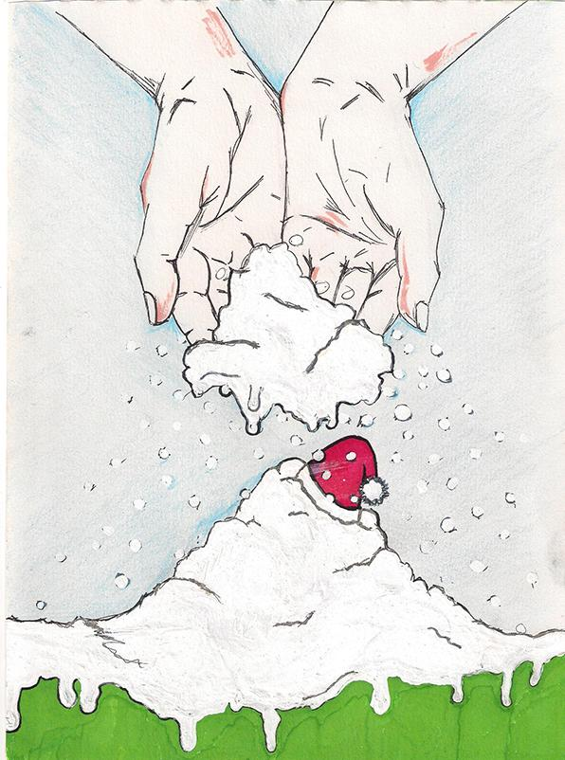
Cintia Mondelo Nieves 2ºD

Slide 27
Alejandro Montero Bertol 2º AG

Slide 28
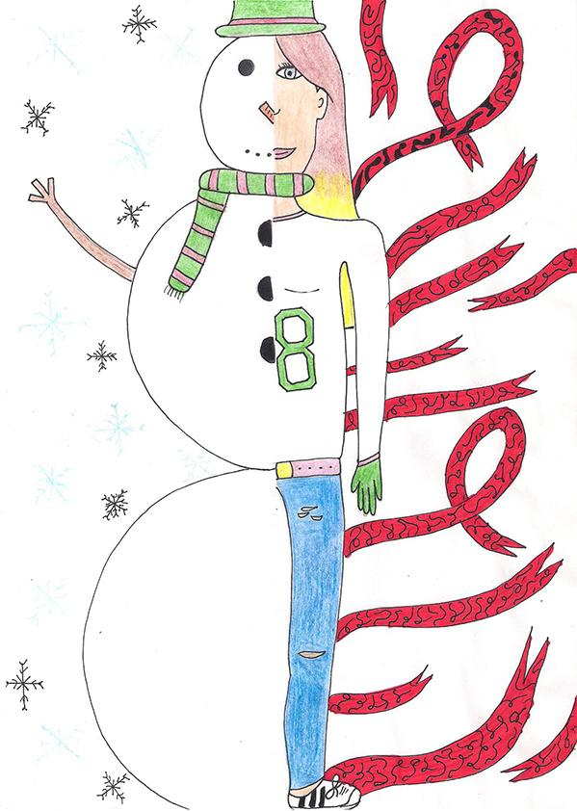
Andrea Barbado Peña 2ºD

Slide 29
IES CARMEN BURGOS DE SEGUÍ

